Slide 1
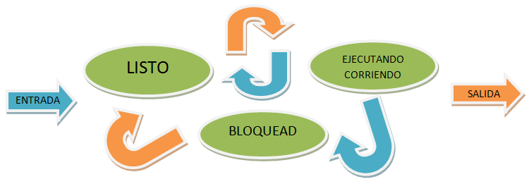
CAPITULO 2
GESTIÓN DE PROCESOS Y PROCESADOR

Slide 2
Descripción del capitulo
Procesos.
El concepto de proceso.
Estados del proceso.
Descripción del proceso.
Proceso nulo.
Estados del procesador.
Imagen de memoria del proceso.
Información del Bloque de Control de Proceso (BCP)
Estructura del control del S.O.
Control de procesos.
Planificación de procesos.
Conceptos básicos.
Criterios de planificación.
Tipos de planificación.
Algoritmos de Planificación.
Mono procesadores.
Procesos ligeros o hebras (hilos)

Slide 3
Objetivos
GENERAL:
Analizar los elementos que conforman la administración de procesos en un Sistema Operativo.
ESPECÍFICOS:
Definir los conceptos de procesos.
Definir los estados de un proceso, así como su descripción y planificación.
Describir el multiproceso simétrico de un sistema operativo.

Slide 4
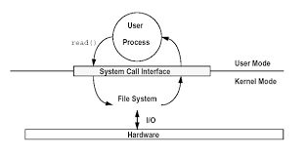
2.1 Concepto
de procesos
Proceso es:
“Programa en ejecución”.
De forma más precisa, “es una unidad de procesamiento” gestionada por el sistema operativo.
La información que compone un proceso es la siguiente:
Contenido de los segmentos de memoria en los que residen el código y los datos del proceso.
Contenido de los registros del modelo de programación.
Contenido del BCP (Bloque de Control del Proceso).

Slide 5
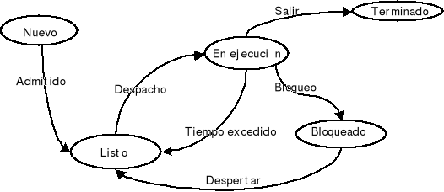
2.2 Estados del proceso
El estado de un proceso define su actividad actual.
ESTADO | DESCRIPCIÓN
Nuevo | El proceso está listo para crearse.
Listo | El proceso dispone de todos los recursos para su ejecución, sólo le falta la CPU.
En ejecución | El proceso está ocupando la CPU.
Bloqueado | El proceso espera que ocurra algo, como por ejemplo, la terminación de una E/S, para así poder ponerse en marcha.
Terminado | El proceso ha completado su ejecución.

Slide 6
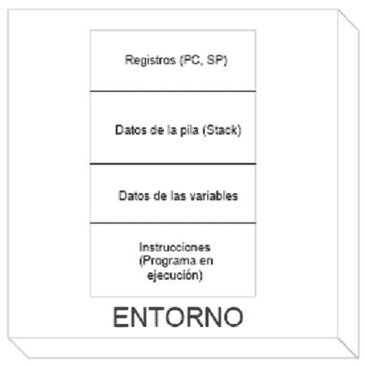
2.3 Descripción del proceso
Los atributos de un proceso se recogen en una estructura de datos que se conoce como bloque de control de proceso (BCP) o descriptor de proceso.
A este conjunto de variables (programas, datos, pila y atributos) se le llama imagen o entorno del proceso y se pasan al proceso al momento de su creación.
PC – Program Counter
SP – Stack Pointer

Slide 7
2.3.1 Proceso nulo
¿QUÉ ES?
Es un proceso creado por el sistema en el momento de arranque.
El proceso nulo nunca termina, no tiene E/S y tiene la prioridad más baja en el sistema.
Consiste en un bucle o ciclo infinito que no realiza ninguna operación útil.
Su objetivo es el de “entretener” al procesador cuando no hay ninguna otra tarea (p.e. cuando la cola está vacía).

Slide 8
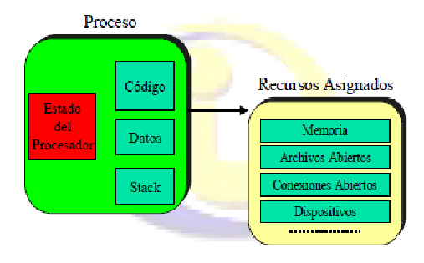
2.3.2 Estado del procesador
Está formado por el contenido
de todos sus registros.
Registros generales.
Contador de programa.
Puntero de pila.
Registros de estado.
Registros especiales.
Cuando un proceso está en estado de ejecución, su estado reside en el propio procesador.
Cuando un proceso tiene un estado diferente al de ejecución su estado reside en el BCP.
Es muy importante resaltar que no se debe confundir el estado del procesador con el estado del proceso.

Slide 9
2.3.3 Imagen de memoria
del proceso
La imagen de memoria está formada por los espacios de memoria que un proceso está autorizado a utilizar.
Está conformada por datos y códigos.
Las principales características son:
El proceso solamente puede tener información en su imagen de memoria y no fuera de ella.
Puede ser que la imagen de la memoria esté referida a memoria física o a memoria virtual.
Los procesos suelen necesitar asignación dinámica de memoria.

Slide 10
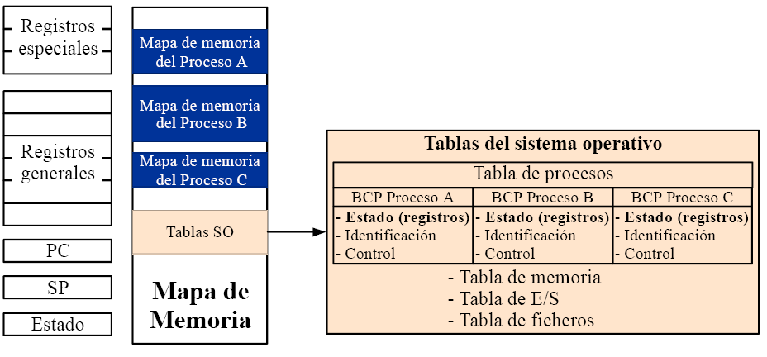
Información del proceso
Estado del procesador (registros)
Imagen de memoria (datos, códigos, pilas, registros).
Contenido del Bloque de control del proceso-BCP (recursos).

Slide 11
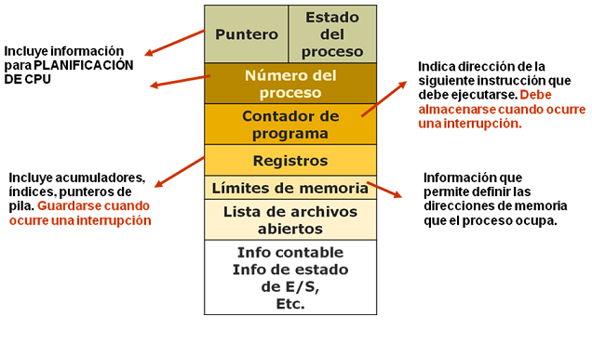
2.3.4 Información del Bloque de Control del Proceso (BCP)
Es un registro especial donde el sistema operativo agrupa toda
la información básica de un proceso.
a) Identificación del proceso.
Identificador del proceso (PID)
Identificador del proceso padre, en caso de existir relaciones padre-hijo.
Información sobre el usuario (id usuario-UID, id grupo-GID). Es una cadena de caracteres.
b) Información del Estado del procesador.
Contiene valores iniciales o valores en el instante que se interrumpió el proceso.
Registros visibles al usuario.
Registro de control y estado.
Puntero a la pila del proceso.
Información del BCP

Slide 12
2.3.5 Estructura de control del Sistema Operativo
Proporciona Información sobre el estado actual de cada proceso y recurso. Las tablas que conforman la estructura se construyen para cada entidad que gestiona el sistema operativo.
Tablas de memoria
Contienen información acerca de:
Asignación de memoria principal a procesos.
Asignación de memoria secundaria a procesos.
Atributos de protección de acceso a regiones.
De memoria compartida.
Información necesaria para gestionar la memoria virtual.
Tablas de archivos
Contienen información acerca de:
Ubicación en memoria secundaria.
Estado actual.
Atributos.
Tablas de dispositivos de E/S
Contienen información acerca de:
Dispositivos de E/S que están disponibles o asignados.
Estado de las operaciones de E/S.
Ubicación en memoria principal del espacio usado como fuente o destino en una transferencia de E/S.
Tablas de procesos
Contiene información acerca de:
Dónde está ubicado un proceso.
Atributos necesarios para su gestión.
Identificador del proceso (ID).
Estado de proceso.
Ubicación en memoria.

Slide 13
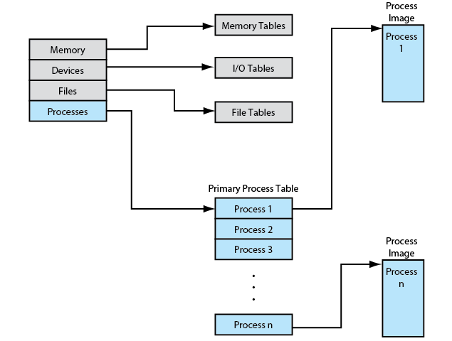
Estructura de las tablas de control
del Sistema Operativo

Slide 14
2.3.6 Control de proceso
El control de proceso permite que los sistemas operativos puedan ser capaces de realizar ciertas operaciones sobre y con los procesos.
Tales operaciones incluyen:
Crear y destruir un proceso.
Suspender y reanudar un proceso.
Cambiar la prioridad de un proceso.
Bloquear y "desbloquear" un proceso.
Planificar un proceso (asignarle la CPU).
Permitir que un proceso se comunique con otro (a esto se denomina comunicación entre procesos).

Slide 15
2.4 Planificación de procesos
Tarea del sistema operativo que permite seleccionar qué proceso ejecutar en un momento dado.
La selección del proceso se basa en alguno de los algoritmos de planificación.
El objetivo es el reparto del tiempo de procesador entre los procesos que pueden ejecutar.

Slide 16
2.4.1 Conceptos básicos
Planificador (scheduler): módulo que realiza la función de seleccionar el proceso en estado de listo que pasa a estado de ejecución.
Activador: módulo que pone en ejecución el proceso planificado.
…

Slide 17
… Conceptos básicos
Planificación de procesos:
Es la tarea de gestión de procesos que hace el sistema operativo para planificar la utilización de los recursos de ejecución por los procesos.
Fundamentalmente, el sistema tiene que aplicar criterios para decidir. Éstos son:
qué proceso elige para ocupar la CPU, y
cuándo aplica el criterio anterior.
…

Slide 18
… Conceptos básicos
La planificación puede ser con expulsión o sin ella.
Sin expulsión un proceso conserva el procesador (CPU) mientras lo desee, o sea, mientras el proceso no solicite del SO un servicio que lo bloquee.
Con expulsión, el SO puede quitar a un proceso del estado de ejecución (de la CPU) cuando lo desee, aunque dicho proceso no lo solicite.
…

Slide 19
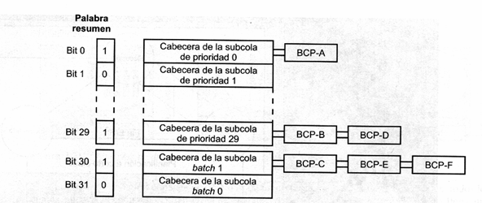
… Conceptos básicos
Colas de procesos: Son estructuras de información que se usan para la planificación ya que el SO organiza en ellas a los procesos listos, facilitando así la búsqueda del proceso a planificar.
Ejemplo de 30 colas para procesos interactivos y 2 colas para procesos “batch”.

Slide 20
2.4.2 Criterios de Planificación
CRITERIOS ORIENTADOS AL USUARIO, CRITERIOS DE RENDIMIENTO
Tiempo de retorno (turnaround time): Es el intervalo de tiempo transcurrido entre el lanzamiento de un proceso y su finalización. Es la suma del tiempo de ejecución real y el tiempo consumido en la espera de los recursos, incluido el procesador. Esta es una medida apropiada para trabajos por lotes.
Tiempo de respuesta (response time): Para un proceso interactivo, es el intervalo de tiempo transcurrido desde que se emite una solicitud hasta que se empieza a recibir la respuesta. A menudo, un proceso empieza a generar alguna salida para el usuario mientras que continúa procesando la solicitud.
Plazos o Fecha tope (deadlines): Cuando se pueden especificar plazos de terminación de un proceso, la disciplina de planificación debe subordinar otras metas a la maximización del porcentaje de plazos cumplidos.
…

Slide 21
… Criterios de Planificación
CRITERIOS ORIENTADOS AL USUARIO, OTROS CRITERIOS
Previsibilidad: Un determinado trabajo se debe ejecutar aproximadamente en el mismo tiempo y con el mismo coste sin importar la carga del sistema.
CRITERIOS ORIENTADOS AL SISTEMA, CRITERIOS RELATIVOS AL RENDIMIENTO
Productividad o Rendimiento: La política de planificación debe intentar maximizar el número de procesos terminados por unidad de tiempo. Depende de la longitud media de cada proceso, pero también está influida por la política de planificación, que puede influir en el uso del procesador.
Utilización del procesador: Es el porcentaje de tiempo en el que el procesador está ocupado.
…

Slide 22
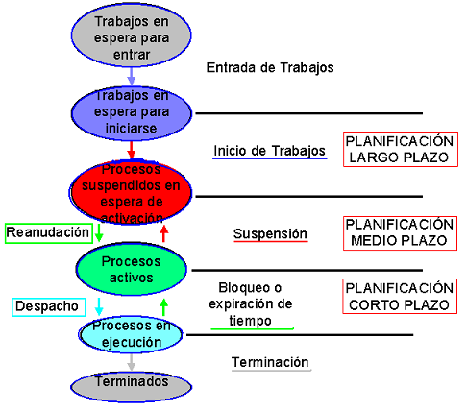
2.4.3 Tipos de Planificación
El scheduling o planficación está muy relacionado con la gestión de los recursos.
Existen tres niveles de scheduling, como se ilustra en la figura:
Planificador de la CPU o a corto plazo.
Planificador a medio plazo.
Planificador a largo plazo.
…

Slide 23
… Tipos de Planificación
Planificación a largo plazo
Este planificador está presente sistemas que admiten procesos interactivos y trabajos por lotes. Usualmente, se les asigna una prioridad baja a los trabajos por lotes, utilizándose éstos para mantener ocupados a los recursos del sistema durante períodos de baja actividad de los procesos interactivos.
El objetivo primordial del planificador es el de dar al planificador de la CPU una mezcla equilibrada de trabajos, tales como los limitados por la CPU (utilizan mucho la CPU) o la E/S.
Normalmente, el planificador se invoca siempre que un proceso termina.
…

Slide 24
… Tipos de Planificación
Planificación a largo plazo
Este planificador está presente sistemas que admiten procesos interactivos y trabajos por lotes. Usualmente, se les asigna una prioridad baja a los trabajos por lotes, utilizándose éstos para mantener ocupados a los recursos del sistema durante períodos de baja actividad de los procesos interactivos.
El objetivo primordial del planificador es el de dar al planificador de la CPU una mezcla equilibrada de trabajos, tales como los limitados por la CPU (utilizan mucho la CPU) o la E/S.
Normalmente, el planificador se invoca siempre que un proceso termina.
…

Slide 25
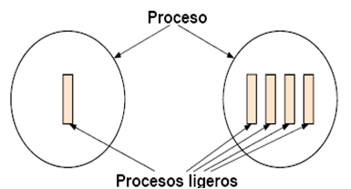
2.5 Procesos ligeros o hebras (hilos)

Slide 26
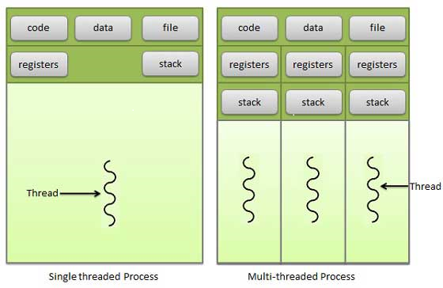
Conceptos:
Los procesos ligeros, hebras o hilos
(threads):
Es una unidad básica de
utilización del CPU.
Consiste de: Contador de programa,
conjunto de registros, espacio de
Stack (pila) para permitir saltos entre rutinas.
Comparten una misma área de
memoria.
Son subprocesos generados por un proceso padre o por el kernel para facilitar y optimizar el uso del CPU.
Se encargan de almacenar, copiar cargar datos, etc., utilizando los recursos que fueron asignados al proceso que se ejecute.
Se ejecuta secuencialmente y el procesador puede interrumpirlo para ceder el control a otro hilo.
Un proceso puede estar formado por múltiples hilos.

Slide 27
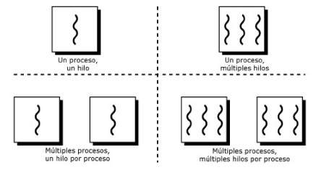
Existen dos estrategias de hilos.
Monohilo:
El enfoque tradicional de un solo hilo de ejecución por proceso, en el que no se identifica con el proceso de hilo, se conoce como estrategia “monohilo”.
En la figura siguiente se muestra en la parte izquierda una estrategia monohilo. En el caso del S.O.
Figura 3.1 - Hilos y procesos
Multihilo
Es la capacidad de un sistema operativo de dar soporte a múltiples hilos de ejecución en un solo proceso. La parte derecha de la figura 3.1 representa las estrategias “multihilo”. Java es un ejemplo de un proceso con múltiples hilos.
Windows, Solaris, Mac OS y OS/2 son ejemplos de múltiples procesos con múltiples hilos.
DOS
JAVA
WINDOWS
LINUX
SOLARIS
MAC OS
OS/2
UNIX

Slide 28
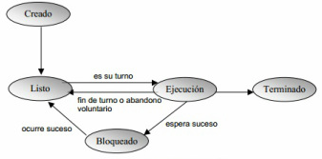
Estados de los hilos
Los principales estados de los
hilos son: Ejecución, Listo y
Bloqueado.
Hay cuatro operaciones básicas relacionadas con los hilos que estén asociadas con un cambio de estado de hilo:
Creación: Cuando se crea un proceso se crea un hilo para ese proceso. Luego, este hilo puede crear otros hilos dentro del mismo proceso. El hilo tendrá su propio contexto y su propio espacio de pila, y pasará a la cola de listas.
Bloqueo: Cuando un hilo necesita esperar por un suceso, se bloquea (salvando sus registros). Ahora el procesador podrá pasar a ejecutar otro hilo que esté en la cola de Listos mientras el anterior permanece bloqueado.
Desbloqueo: Cuando se produce el suceso por el que el hilo se bloqueó, el mismo pasa a la cola de Listos.
Finalización: Cuando un hilo finaliza se liberan tanto su contexto como sus pilas.

Slide 29
Características de los procesos ligeros
Cada proceso ligero tiene informaciones que le son propias y que no comparte con otros procesos ligeros.
Las informaciones propias se refieren fundamentalmente al contexto de ejecución, pudiéndose destacar las siguientes:
Contador de programa.
Pila.
Registros.
Estado del proceso ligero (ejecutando, listo o bloqueado).
Todos los procesos ligeros, de un mismo proceso, comparten la información de dicho proceso, tal como:
Espacio de memoria.
Variables globales.
Archivos abiertos.
Procesos hijos.
Temporizadores.
Señales y semáforos.

Slide 30
Diseño con procesos ligeros
Las ventajas de diseño que se pueden atribuir a los procesos ligeros son las siguientes:
Permite la separación de tareas. Cada tarea se puede encapsular en un proceso ligero independiente.
Facilita la modularidad: Divide los trabajos complejos en tareas.
Aumenta la velocidad de ejecución del trabajo: Aprovecha los tiempos de bloqueo de unos procesos ligeros para ejecutar otros.

Slide 31
2.6 Gestión de procesos en Linux
Cada programa que se ejecuta es un proceso con recursos asignados y gestionado por el kernel.
La gestión de los procesos en Linux comprende lo siguiente:
Monitorización, detención y cambio de prioridad de los procesos.
Los procesos son gestionados automáticamente por el kernel del S.O. (son creados, ejecutados y detenidos sin la intervención del usuario).
Algunas veces los procesos se detendrán por razones desconocidas y será necesario reiniciar el proceso.
Otras veces algún proceso se ejecutará descontroladamente malgastando los recursos del sistema, entonces será necesaria una intervención manual del administrador para detener el proceso.

Slide 32
Parámetros de un proceso
PROCESS ID (PID): Cada proceso tiene un número asociado que se le asigna cuando es creado. Los PIDs son números enteros únicos para todos los procesos sistema.
USER ID & GROUP ID: Cada proceso debe tener asociado unos privilegios que limiten el acceso al sistema de ficheros. Estos privilegios quedan determinados por el user ID y group ID del usuario que creo el proceso.
PARENT PROCESS: Todo proceso es creado por otro proceso, el proceso padre (parent process). El primer proceso iniciado por el kernel cuando el sistema arranca es el programa init. Este proceso tiene el PID 1 y es el padre de todos los procesos del sistema.
PARENT PROCESS ID: El PID del proceso que inicio el proceso hijo.
ENVIROMENT: Cada proceso mantiene una lista de variables y sus correspondientes valores. El conjunto de estas variables recibe el nombre de process enviroment. Normalmente, el entorno de un proceso hijo se hereda del proceso padre a menos de que se indique de otra forma.
CURRENT WORKING DIRECTORY: Cada proceso tiene asociado un directorio por defecto, donde el proceso leerá/escribirá archivos, a menos que se le especifique explícitamente lo contrario.
NICE NUMBER: Permite al usuario modificar la prioridad de ejecución de un proceso.

Slide 33
2.7 Gestión de procesos en Windows
La administración de procesos es algo crucial a la hora de poder explotar todas las características de nuestro hardware y sistema operativo. Es por eso que se hace imperioso el poder entender ciertas características de los mismos.
TASKLIST y TASKKILL son dos de los comandos que incluye el ejecutable cmd.exe que resultan muy útiles y nos auxilian cuando nos vemos en problemas en Windows.
Podemos usarlos directamente en la consola de CMD o Símbolo del sistema, en archivos batch o en scripts, para administrar completamente los procesos y tareas ejecutándose en nuestro equipo.
Permite obtener información y crear listas detalladas, detener aplicaciones, tareas y procesos aun cuando están bloqueados y no responden.

Slide 34
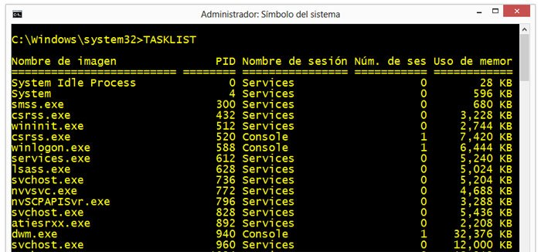
Comando TASKLIST
TASKLIST, (del inglés listar tareas) muestra todas las aplicaciones ejecutándose en el equipo con el número de identidad del proceso (PID).
Es muy sencillo de usar, sólo basta introducirlo y a continuación el parámetro necesario.
Si se usa sin ninguna opción, muestra una lista similar a la que aparece en la pestaña Procesos del Administrador de tareas.
Se muestra: el nombre del proceso, el PID (número de identidad del proceso) y la memoria usada.

Slide 35
Parámetros para usar con TASKLIST
Los parámetros nos permiten funcionalidades adicionales, los principales son los siguientes:
TASKLIST /V | Muestra información detallada de cada tarea ejecutándose.
TASKLIST /SVC | Muestra información adicional de los servicios hospedados en cada proceso.
TASKLIST /M módulo | Muestra todas las tareas que usan un módulo DLL o EXE especificado. Si no se indica el módulo se muestran todos los módulos cargados.
TASKLIST /FO formato | Especifica el formato de salida. Puede ser: “TABLE”, “LIST”, “CSV”.
TASKLIST /NH | Si se usan los formatos “TABLE” y “CSV”, especifica que el “encabezado de columna” no se debe mostrar.
TASKLIST /FI filtro | Filtra la información que se solicita con un criterio especificado.

Slide 36
Comando TASKKILL
TASKKILL es un comando que complementa al anterior.
Permite detener tareas o procesos usando el PID (número de identidad del proceso) o el nombre.
Parámetros para usar con TASKKILL
TASKKILL /PID identidadProceso | Detiene un proceso especificando el número de identidad. Este puede conocerse usando TASKLIST.
TASKKILL /IM nombreTarea | Detiene un proceso especificando su nombre.
TASKKILL /FI filtro | Permite usar un filtro para seleccionar varias tareas al mismo tiempo.
TASKKILL /T | Termina un proceso y todos los procesos secundarios iniciados por él.
TASKKILL /F | Especifica que se debe terminar un proceso de forma forzada.

